Slide 1
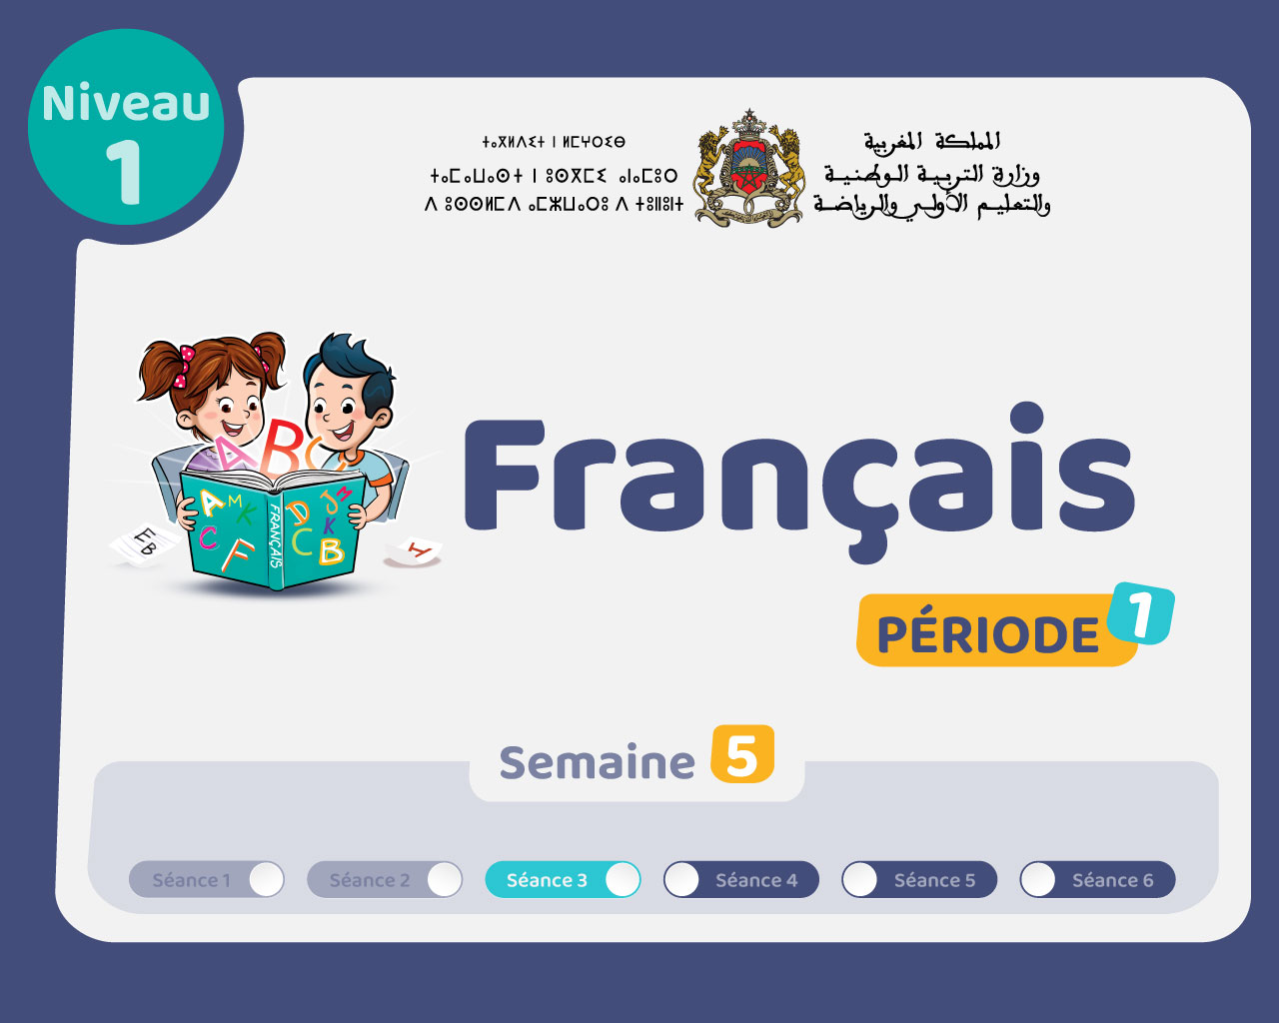

Slide 2

Il convient de lancer le mode diaporama pour la diffusion de la leçon en classe
Réservé à l’enseignant (e)

Slide 3




Pictogrammes
Réservé à l’enseignant (e)
L’enseignant parle
Diffusion d’un média
Média en cours de diffusion
Fin du média. Passer au slide suivant
Expliquer, donner une consigne
Désigner un élève

Slide 4
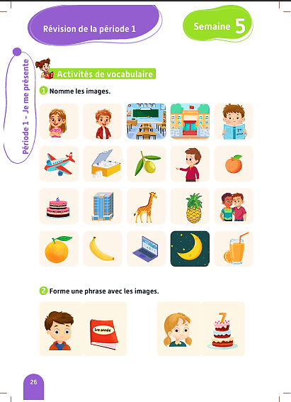
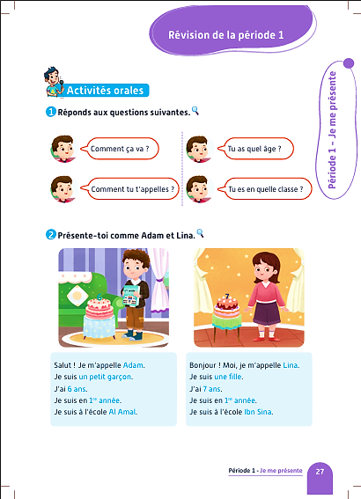
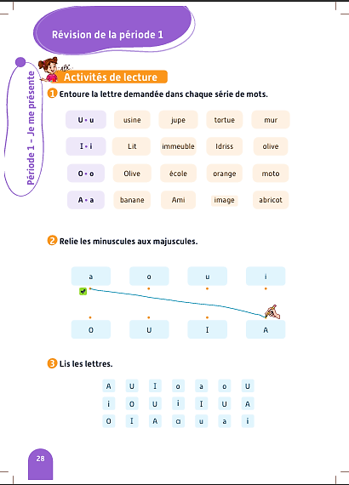
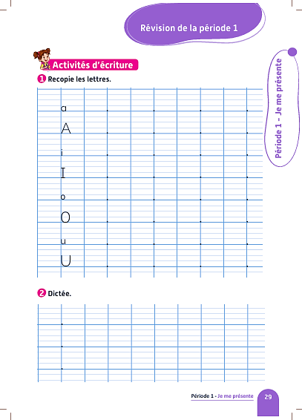
Contenu de la semaine
Réservé à l’enseignant (e)

Slide 5

Organisation de la semaine de révision
Réservé à l’enseignant (e)
Séance 1
Séance 3
Activités de lecture
Activités de vocabulaire
Séance 2
Séance 4
Activités orales
Activités d’écriture

Slide 6


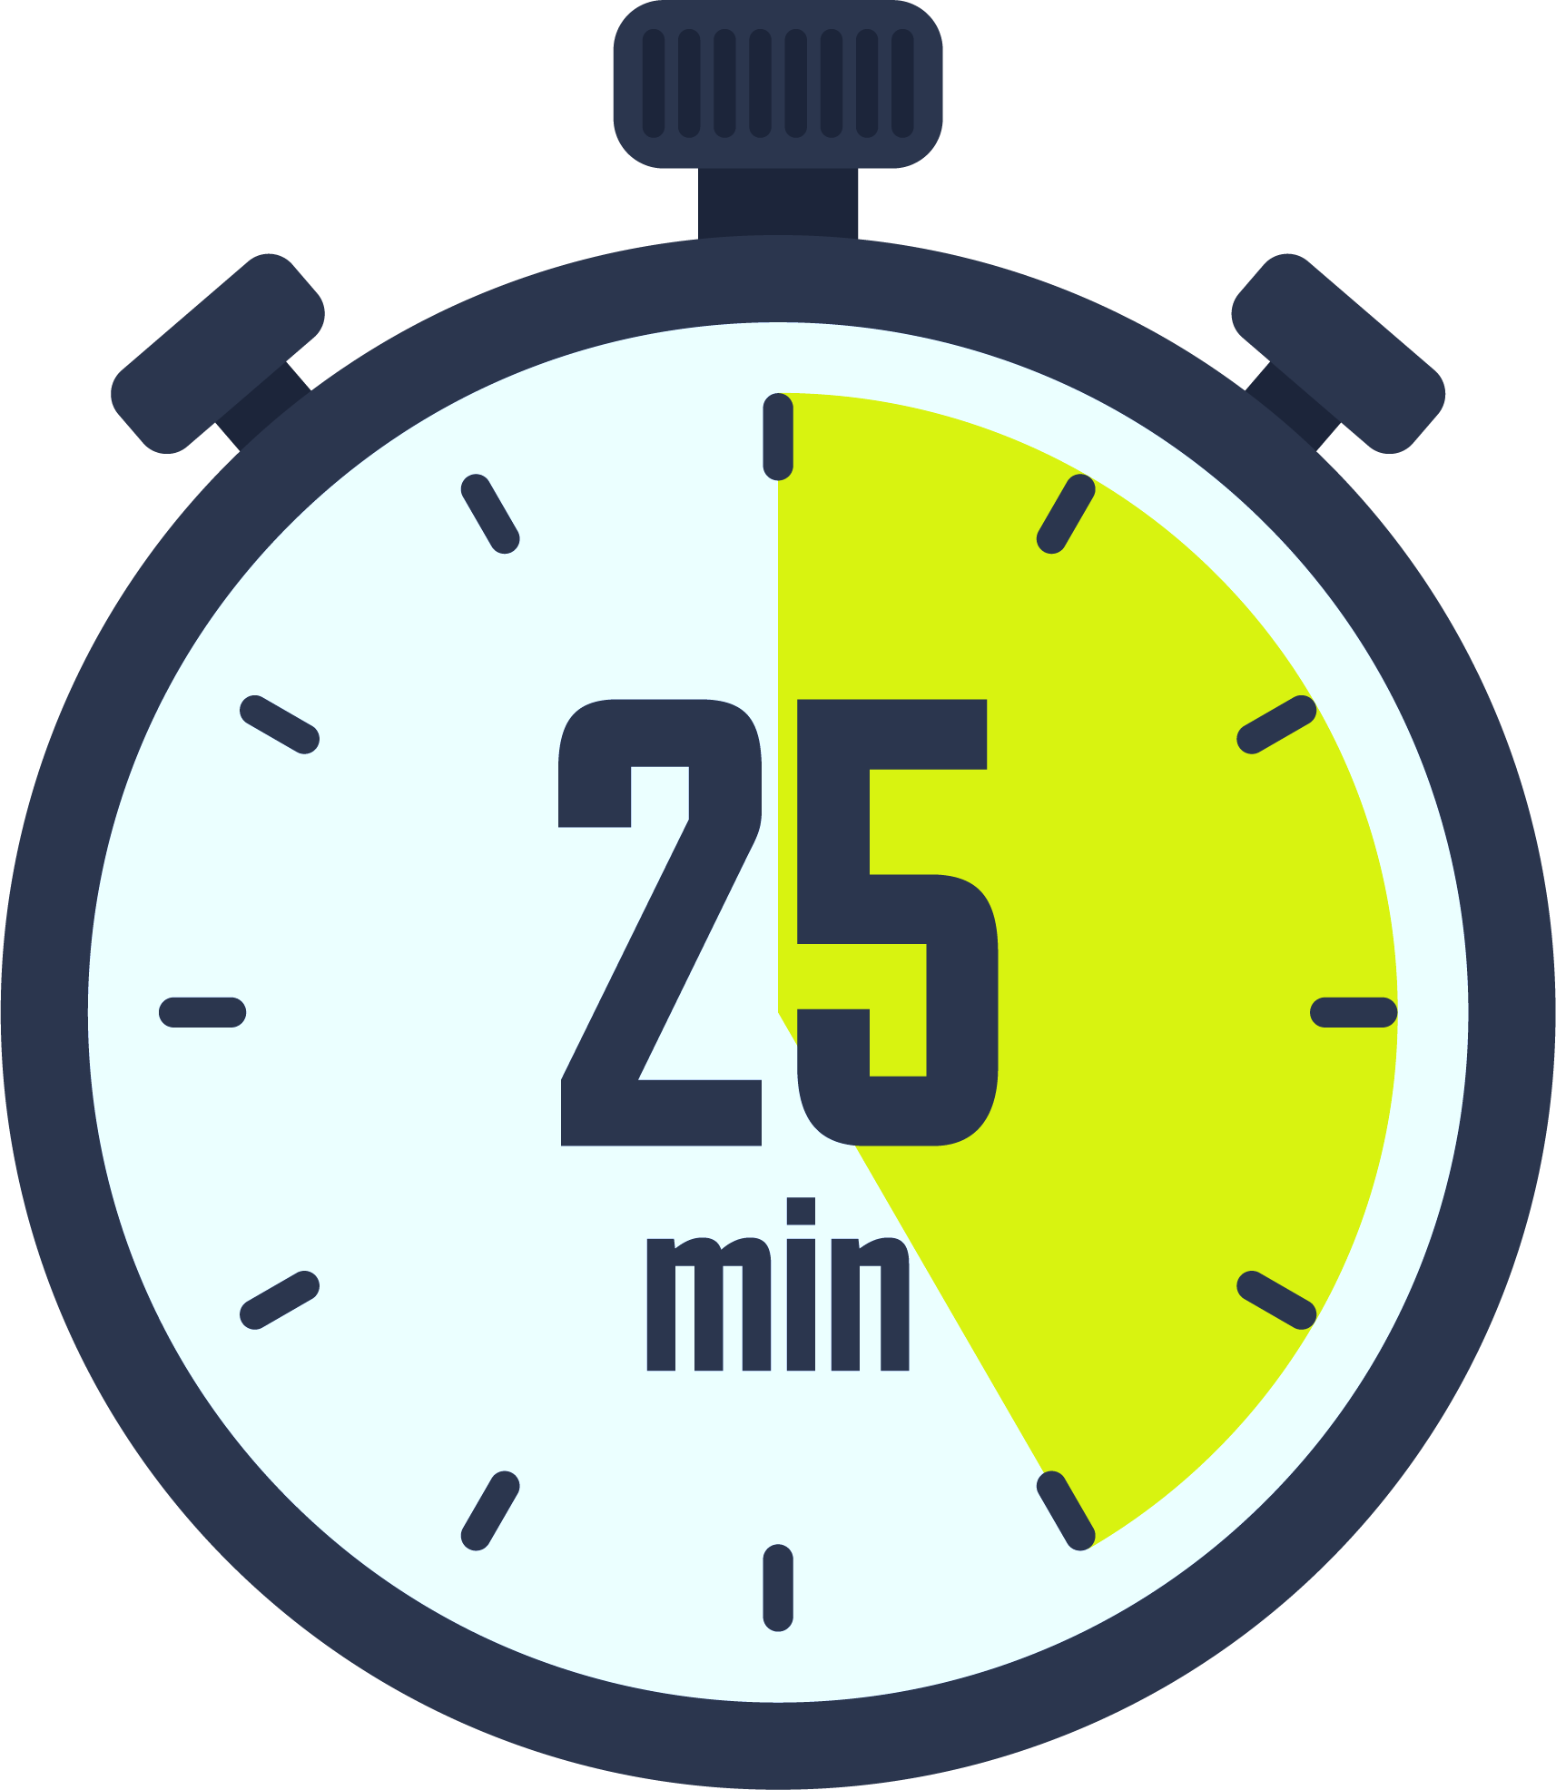
Plan de la séance
Réservé à l’enseignant (e)
1. Activité 1
Lecture de lettres : a – i – o – u.
Travail sur le livret.

Slide 7
Réservé à l’enseignant (e)
(ة)خاص بالأستاذ
Au terme de cette séance de révision, l’enseignant doit vérifier qu’au moins 80% des élèves sont capables de :
Identifier et lire les lettres étudiées : a - i - o - u.
* Si ce taux n’est pas atteint, il convient de mettre en place des actions de remédiation, collectives ou individuelles.

Slide 8



Bonjour les enfants. Aujourd’hui, nous allons commencer une nouvelle séance de révision. Soyez attentifs.

Slide 9

Regardez cette liste. Qui veut passer au tableau pour montrer la lettre - a - ?

Slide 10
Qui veut passer au tableau pour montrer la lettre – o - ?

Slide 11
Qui veut passer au tableau pour montrer la lettre - u - ?

Slide 12

Regardez cette liste. Qui veut passer au tableau pour montrer la lettre - i - ?

Slide 13
Est-ce qu’il y a la lettre – u - dans ce mot ?
lune

Slide 14
Est-ce qu’il y a la lettre - a - dans ce mot ?
ami

Slide 15
Est-ce qu’il y a la lettre – u - dans ce mot ?
fille

Slide 16
Est-ce qu’il y a la lettre – o - dans ce mot ?
Orange

Slide 17
Est-ce qu’il y a la lettre – a - dans ce mot ?
Ananas

Slide 18
Est-ce qu’il y a la lettre – o - dans ce mot ?
école

Slide 19
Est-ce qu’il y a la lettre – i - dans ce mot ?
Immeuble

Slide 20
Est-ce qu’il y a la lettre – o - dans ce mot ?
classe

Slide 21
Est-ce qu’il y a la lettre – a - dans ce mot ?
banane

Slide 22
Est-ce qu’il y a la lettre – i - dans ce mot ?
abricot

Slide 23
Est-ce qu’il y a la lettre - u - dans ce mot ?
Usine

Slide 24
Est-ce qu’il y a la lettre – i - dans ce mot ?
sucre

Slide 25
Qui veut passer au tableau pour lire les lettres?
U
a
o
u
A
i
u

Slide 26
On continue. Qui veut passer au tableau pour lire les lettres?
a
u
o
A
u
i
U

Slide 27


Plan de la séance
Réservé à l’enseignant (e)
Lecture de lettres : a – i – o – u.
2, Activité 2
Travail sur le livret.

Slide 28
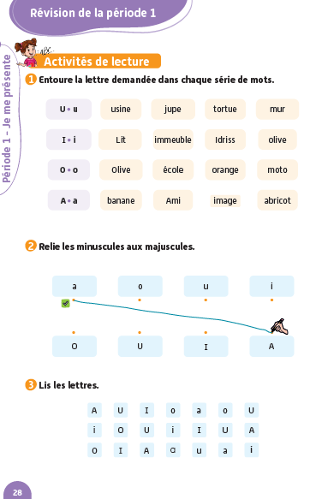
Prenez vos livrets à la page 28.

Slide 29

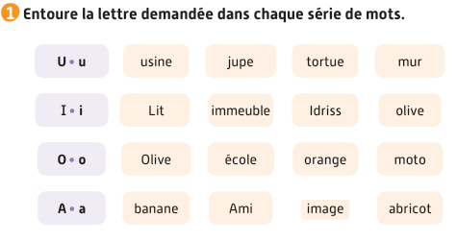
On va faire l’activité 1. Je vais vous expliquer la consigne. Ensuite, je vais circuler entre les rangs pour vous aider.

Slide 30
Corrigez.

Slide 31
Prenez vos livrets à la page 28.

Slide 32
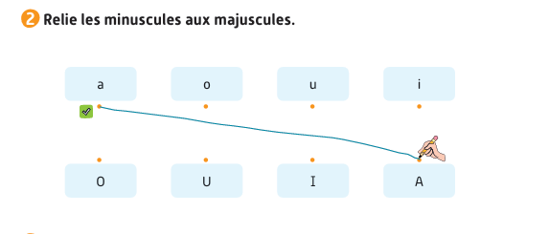
On va faire l’activité 2. Je vais vous expliquer la consigne. Ensuite, je vais circuler entre les rangs pour vous aider.

Slide 33
Corrigez.

Slide 34
Prenez vos livrets à la page 28.

Slide 35
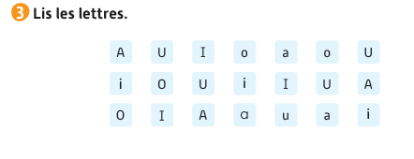

On va faire l’activité 3. Lisez les lettres à votre voisin. Chacun son tour. Je vais circuler entre les rangs pour vous aider.

Slide 36

La séance d’aujourd’hui est terminée. À la maison, lisez lettres.

